Slide 1
流动餐车安全培训
模块四:丙烷存储罐安全
本材料是在美国劳工部职业安全与健康管理局（Occupational Safety and Health Administration, U.S. Department of Labor）的SH-39170-SH2号项目基金拨款下制作的。其内容不一定反映美国劳工部的观点或政策，也不意味着提及的商标、商业产品或组织得到美国政府的认可。
Notes:
本部分预计需要约20-25分钟，取决于学员可能提出的问题。

Slide 2
培训目标
这次培训你会学到:
识别丙烷的基本属性以及与丙烷罐使用相关的潜在危险。
认识并使用危险控制措施，以减少这些危险带来的风险。

Slide 3
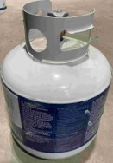
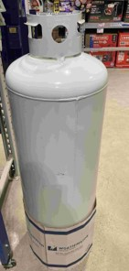
丙烷储存罐安全
丙烷：一种值得尊重的危险物质
丙烷是一种液化石油气（LP-Gas），可能通过储存罐进行运输，并用于烹饪操作。
根据NFPA的数据，68%的餐火灾是由于丙烷罐泄漏或结构失效引起的。
一个20磅（9千克）的丙烷罐 = 等于120棵炸药棒的爆炸能量
注意：个人伤害律师正开始将餐车事故作为专业的诉讼服务领域（ https://www.coganpower.com/blog/2018/september/raising-awareness-deadly-food-trucks/）
免责声明：各个州和地方法规可能会有所不同，这里给出的是基于NFPA的建议。管理者在必要时要参考当地政府和经过适当培训的专业人士。

Slide 4
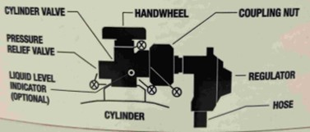
什么使丙烷罐具有危险性？
联轴螺母
气缸阀
手轮
减压阀
液位指示器（可选）
调节器
气缸
软管
丙烷在室温下是一种气体
按加仑计价，但按重量销售
1磅的丙烷= 0.236加仑（60华氏度），所以100磅= 23.6加仑
1加仑= 4.24磅（气体比空气重，但比水轻）
（1加仑是3.79升，1磅是0.45千克）
丙烷被加压以保持罐内处于液态
当阀门打开时，气态的丙烷会流向燃烧器
加热装有丙烷的罐会导致其膨胀，增加罐内的压力
挑战:
炎热气候：需要为罐内的气体膨胀留出空间
寒冷气候：低压可能需要补充，即使罐并非空的
气体丙烷
液化丙烷
80% 容量
气缸阀
手轮
联轴螺母
减压阀
调节器
液位指示器（可选）
软管
气缸
Notes:
BLEVE 也可以是Blast Leveling Everything Very Effectively的意思。

Slide 5
2014年费城事故的原因是什么？
2014年7月1日：费城餐车爆炸，造成2人死亡，13人受伤。
详情解释: https://youtu.be/1YLLfOreaVE
因素/事件顺序:
100加仑（378.5升）的丙烷气瓶是1948年生产的，没有安全排气阀
高温使丙烷膨胀，无安全排气阀情况下压力不断增加
最终，气瓶破裂，液态丙烷泄漏并变成气体
视频中可以看到爆炸前出现了瞬间的蒸汽云
附近的任何点火源都会引燃丙烷

Slide 6
什么使丙烷具有危险性？
联轴螺母
气缸阀
手轮
减压阀
液位指示器（可选）
调节器
气缸
软管
丙烷被加压使其在罐内处于液态状态
当阀门打开时，气态丙烷流向燃烧器
预防事故的控制措施（工程设计、工作实践）
不要超过80%的填充量
在炎热的天气里，丙烷需要膨胀的空间，以避免构成威胁
压力释放阀
允许在罐内压力升高时释放丙烷
白色/反射性外壳
反射热量而非吸收
远离点火源
释放的丙烷气体比空气密度大，能够扩散
气体丙烷
液化丙烷
80% 容量
气缸阀
手轮
联轴螺母
减压阀
调节器
液位指示器（可选）
软管
气缸

Slide 7
丙烷罐安全检查清单 - 总览
检查 | 描述
 | 单个或总容量不能超过200加仑（757升）
 | 罐体必须由耐腐蚀材料（如铝）制成，并且不得有任何生锈区域或物理损伤
 | 如果要喷漆，没有规定特定的颜色，但建议使用浅色的具有反光性的颜色。
 | 容器必须在合格期内： -第一次重新资格检查：在生产日期后的12年内进行 -其他全部：在之后的5年内进行
 | 气瓶不能在车辆内，包括使用或运输过程中。
丙烷安全视频 1 (WorkSafe BC): https://youtu.be/rHRwS2B3Vv0
丙烷安全视频 2 (WorkSafe BC): https://youtu.be/vCSi6tXcRJs
Notes:
北卡罗来纳州农业部的法规基于NFPA 58《液化石油气规范》：https://www.ncagr.gov/standard/LP/LPgasConcerns/documents/FoodTruckInspectionItems.pdf

Slide 8
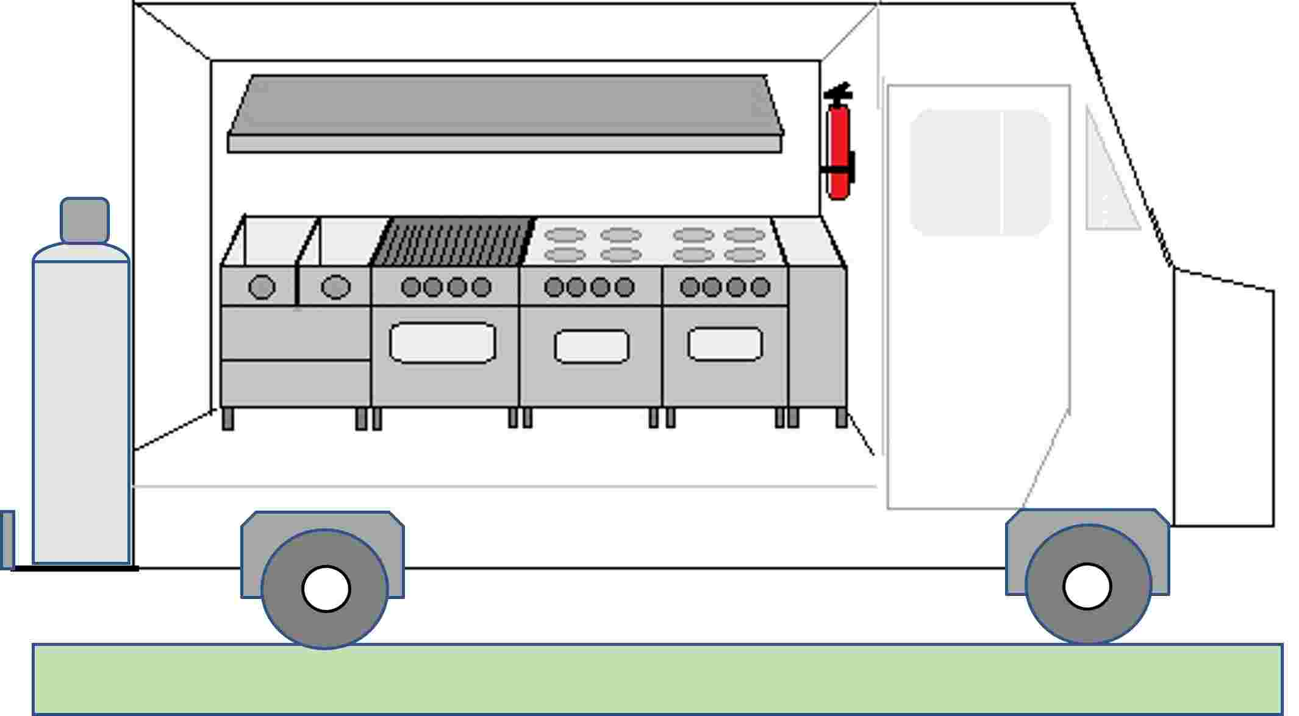
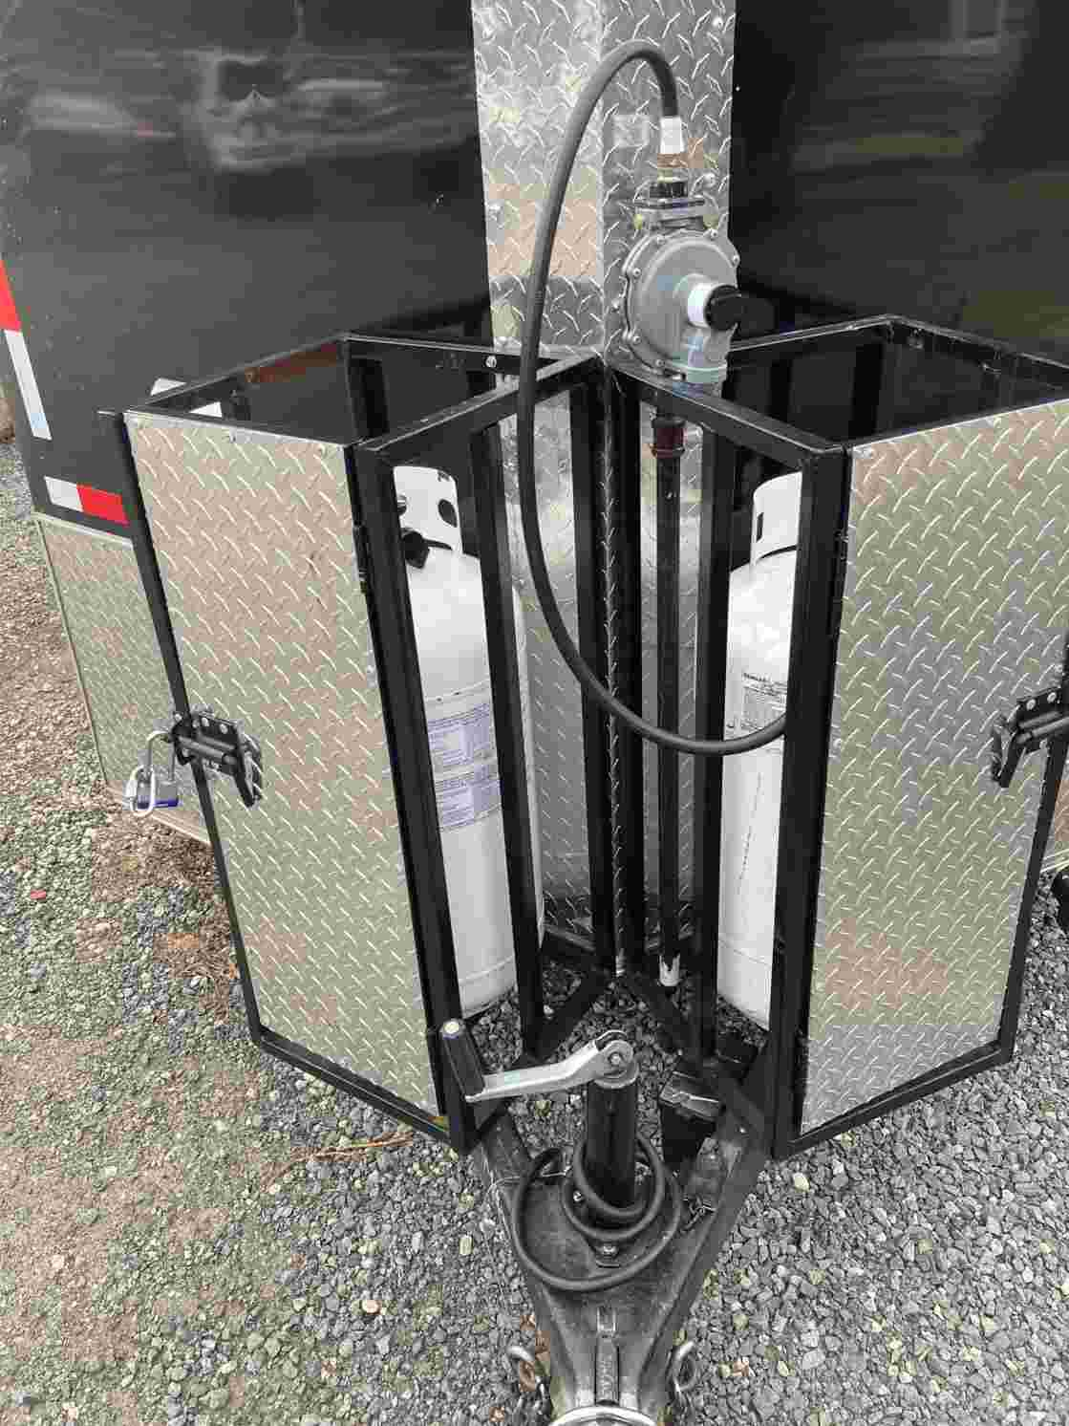
丙烷罐的位置/安装
检查 | 描述
 | 丙烷罐必须牢固地安装在车辆外部的批准区域。它们不能安装在车辆的前部或侧面。
 | 确保丙烷罐处于竖直位置，并牢固固定，以防止倾倒。丙烷罐必须牢固地安装固定，以防止松动、滑动或旋转。
 | 必须确保所有丙烷罐免受松散物体和翻车造成的损害，或类似的车辆事故的损害。
 | 安装在车辆后部的丙烷罐的保险杠应延伸至容器外至少六英寸，并且应具有坚固的结构，超过或与现有保险杠的强度相匹配，以避免容器在汽车尾部碰撞事故中损坏。
 | 在紧急情况下不能阻碍出口。
 | 必须与任何点火源保持至少10英尺（3.05米）的距离。
Notes:
北卡罗来纳州农业部的法规基于NFPA 58《液化石油气规范》：https://www.ncagr.gov/standard/LP/LPgasConcerns/documents/FoodTruckInspectionItems.pdf

Slide 9
丙烷管线/管道系统
检查 | 描述
 | 检查所有丙烷罐的主关闭阀是否可以正常使用。
 | 确保便携式丙烷罐处于竖直位置，并牢固固定，以防止倾倒。
 | 对气体系统的所有新气体连接处进行泄漏检测。
 | 对所有受更换容器影响的气体连接处进行泄漏检测。
 | 记录泄漏检测的结果并将文件上交给授权人员进行审查。
 | 确保在调压器出口和固定管道系统之间安装柔性连接器。
Notes:
北卡罗来纳州农业部的法规基于NFPA 58《液化石油气规范》：https://www.ncagr.gov/standard/LP/LPgasConcerns/documents/FoodTruckInspectionItems.pdf

Slide 10
丙烷管线/管道系统(续)
检查 | 描述
 | 使用的管道材料必须获得液化石油气服务认可。在调压器出口和固定管道系统之间需要安装柔性连接器。
 | 管道必须防止受到振动、磨损和损坏。
 | 管道系统必须在正常工作压力下进行泄漏检测，以确保气密系统。
 | 每次运输后必须进行泄漏检测。振动和碰撞可能导致管件松动。
 | 泄漏检测是通过在接头处喷洒批准的液体泄漏检测溶液进行的。（泡泡测试）
 | 如果发现泄漏，除非永久修复， 否则该装置将不能使用。
泡泡测试: https://youtu.be/2GA4vwg8ay4
Notes:
北卡罗来纳州农业部的法规基于NFPA 58《液化石油气规范》：https://www.ncagr.gov/standard/LP/LPgasConcerns/documents/FoodTruckInspectionItems.pdf

Slide 11
加注丙烷罐: 80%填充规则
气缸阀
手轮
联轴螺母
减压阀
液位指示器（可选）
调节器
气缸
软管
丙烷和水一样，受热时会膨胀，但丙烷的膨胀量是水的17倍！（对于相同的体积和温度变化）
如果罐体在气温温和的四月的某一天测量时为80％满（按体积），在7月4日可能会达到85％或更高（按体积）。
丙烷的质量相同，但它占据了更大的体积。
在罐体中留出20％的空间，以防止在炎热天气中的压力增加。
谁来给你的罐体加注？他们使用什么方法？
只使用受过丙烷培训的专业人士，而不是当地的加油站或超市商场（也就是说，他们能解释加注过程吗？）
气体丙烷
液化丙烷
80% 容量
Notes:
→ 如果水升温20华氏度膨胀1立方厘米，同样体积的丙烷会膨胀17立方厘米。
https://www.amerigas.com/amerigas-blog/propane-tanks/propane-tanks-and-the-80-percent-fill-rule
关于确定80%满的最佳方法存在一些争议

Slide 12
加注罐体 - 溢流阀
气缸阀
手轮
联轴螺母
减压阀
调节器
液位指示器（可选）
软管
气缸
**不要试图将罐体加注到满，然后让溢流阀将“多余”的丙烷释放到空气中。
在多个方面存在危险:
它的释放是否可预测?
什么时候释放？在开放空气中发生？
还是你在有人群活动时发生？
释放的丙烷会去哪里？
它会下沉并在地面上流动。如果附近有点火源，就会很危险。
气缸阀
手轮
联轴螺母
减压阀
液位指示器（可选）
调节器
气缸
软管
气体丙烷
液化丙烷
80% 容量

Slide 13
加注-我如何判断罐体是否充满80%？
找到罐体的“皮重”
在罐体为空时称重
在加注前称重丙烷罐
如果罐体重量 > 皮重，表示还剩有一些丙烷
计算所需的总重量
罐体重量（皮重）+ 丙烷重量 x 80%
例如：18 磅（8.2千克）的空罐 + （20 磅 （9千克）x 80%）
= 18 磅 （8.2千克）+ 16 磅（7.2千克） = 34 磅（15.4千克）
皮重：15 磅（6.8千克）
（等于罐体为空）
当前重量：17 磅（7.7千克）
（等于 15 磅（6.8千克）的罐体 + 2 磅（0.9千克）的丙烷）
总重量=
皮重 + 丙烷重量 x 80%
Notes:
15磅的皮重只是一个例子。实际的气罐重量会有差异。

Slide 14
加注丙烷罐- 面临的挑战
问题1：小型或大型罐体（20-100磅/9-45千克）？
选项1：较小的罐体
适用于活动？便携？
选项2：较大的罐体
在繁忙活动中有更大的容量？
更容易拆卸进行加注？
是否需要拆卸进行加注？
问题 2: 何时以及如何加注罐体?
选项1：一个罐体- 活动前不完全加满
是否接受“加满”罐体？
选项2：两个100磅（45千克）的罐体
先使用一个罐体，直到它快用完，然后切换到第二个罐体并稍后加满第一个罐体。
业主: 在您考虑选项时，是否考虑了安全性？您愿意让您的企业承担哪些风险？
Notes:
要意识到被允许的选项可能不是最安全的选择。地方法规可能更新较慢。
将气罐加满可能导致溢出和增加风险。

Slide 15
总结:
与实体餐厅相比，丙烷罐对于移动餐车行业构成了独特的危险。
应采用多种危险控制措施来控制丙烷罐潜在的危害。
在加注丙烷罐时，应遵循80%填充规则。
公司在加注和管道安装方面应只使用受过丙烷培训和有经验的专业人士。

